Slide 1
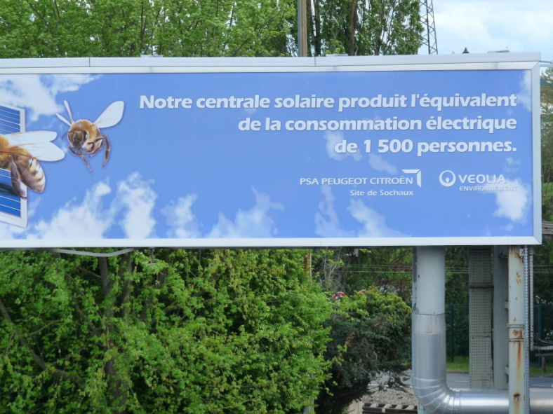
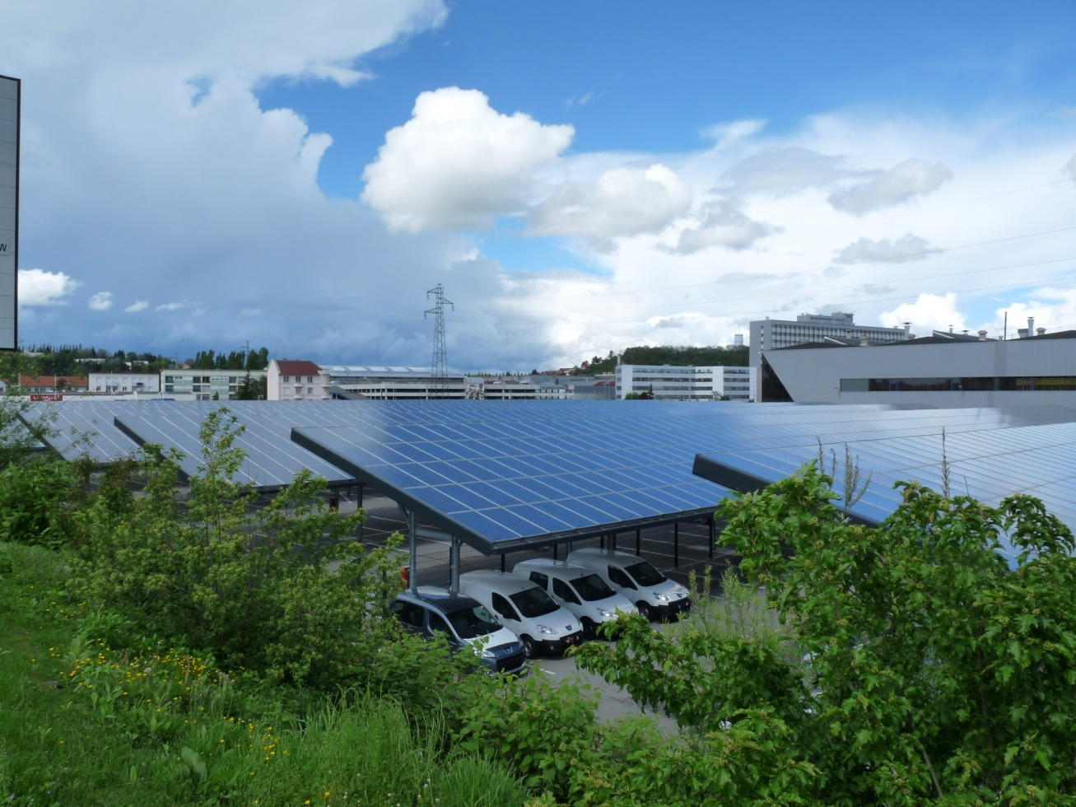
Systèmes et procédés

Slide 2
Pourquoi un tel enseignement dans le programme de STL SPCL ?
Systèmes et procédés : qu’est-ce que c’est ?
Systèmes et procédés : quels systèmes ?
Systèmes et procédés : quelle évaluation des élèves ?
Quels risques et quelles dérives possibles ?

Slide 3
Pourquoi un tel enseignement dans le programme de STL SPCL ?
Systèmes et procédés : des objectifs d’apprentissage sur des objets d’études
Méthodes d’analyse ⬄ procédés physico chimiques
Concepts et modèles des sciences ⬄ réalisations technologiques
Conception de systèmes ⬄ démarche de résolution de problèmes
Systèmes complexes ⬄ pluridisciplinarité
Elaboration de modèles ⬄ expliquer, comprendre, prévoir
Approche de la complexité ⬄ vision moins parcellisée des savoirs

Slide 4
Systèmes et procédés : qu’est-ce que c’est ?
Réels
Didactisés
Les systèmes supports
Dimensions économique et sociétale
Fonction globale
système
Matière
Energie
Information
Matière
Energie
Information
Procédé(s)
Performances
Opérations au sein du système ⬄ concepts et modèles scientifiques
Partie étudiée plus en détail

Slide 5
Systèmes et procédés : quels systèmes ?
6 systèmes maximum dans l’année
➔ choix des parties du système étudiées dans le détail
Prendre en compte la disponibilité locale des systèmes
Systèmes réellement présents ou non
➔ maquettes de parties de système
➔ documentation sur le système réel
➔ si possible, visites de labo ou d’entreprises

Slide 6
Systèmes et procédés : quelle évaluation des élèves ?
Evaluation des :
connaissances et capacités exigibles du programme
compétences plus transversales liées à la démarche de projet
Des capacités exigibles complémentaires en :
thermodynamique
mécanique des fluides
traitement du signal
contrôle et régulation
En annexe du programme : des exemples de systèmes étudiables

Slide 7
Quels risques et dérives possibles ?
Multiplication des supports ⬄ simple survol
Trop de technicité ⬄ aller dans le « détail du détail du détail » …
Supports mal adaptés ⬄ impossibilité d’aborder des capacités complémentaires
Systèmes supports trop complexes et trop compliqués ⬄ hors de portée des élèves
Temps mal géré ⬄ trop de temps passé sur un support ne couvrant qu’une faible partie du programme

Slide 8
Quelques exemples

